Slide 1
Automatsko prevođenje
Seminarski rad u okviru kursa Računarska Inteligencija
Matematički fakultet, Univerzitet u Beogradu
Vladimir Vuksanović 145/2017

Slide 2
Šta je automatsko prevođenje?
Automatsko prevođenje podrazumeva prevođenje teksta sa jednog prirodnog jezika na drugi korišćenjem kompjutera. Preciznije, potrebno je za ulaznu rečenicu proizvoljne dužine na izvornom jeziku generisati izlaznu rečenicu, ne nužno iste dužine, na ciljnom jeziku koja ima isto značenje kao ulazna.

Slide 3
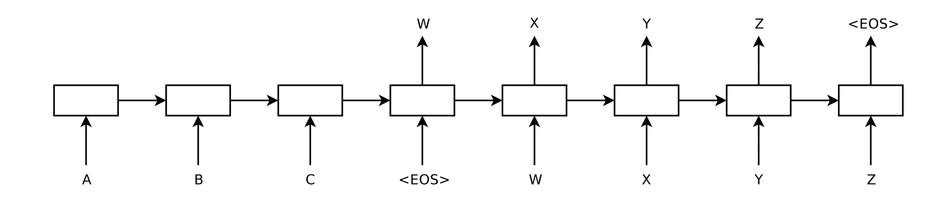
Rešenje
Koristićemo neuronsku mrežu sa enkoder-dekoder arhitekturom i LSTM slojevima
Ideja: Mreža se podeli na dva dela: enkoder i dekoder
Enkoder od rečenice na izvornom jeziku generiše reprezentaciju fiksne dužine (misao)
Dekoder od te reprezentacije iterativno konstruiše rečenicu na ciljnom jeziku reč po reč

Slide 4
Pretprocesiranje
Skup podataka čine parovi rečenica na engleskom i francuskom jeziku. Da bi se koristile za treniranje mreže potrebno je pretvoriti ih u numeričke nizove. Postupak je sledeći:
Eliminiacija duplikata
Izbacivanje specijalnih simbola
Tokenizacija
Obrtanje redosleda tokena ulaznih rečenica (opciono)
Dopunjavanje izlaznih rečenica terminirajućim tokenima
Dopunjavanje nizova do iste dužine
Konvertovanje izlaznih reči u kategorijsku promenljivu
I'm pleased to see you. → [ 0 0 0 12 1144 7 81 2]

Slide 5
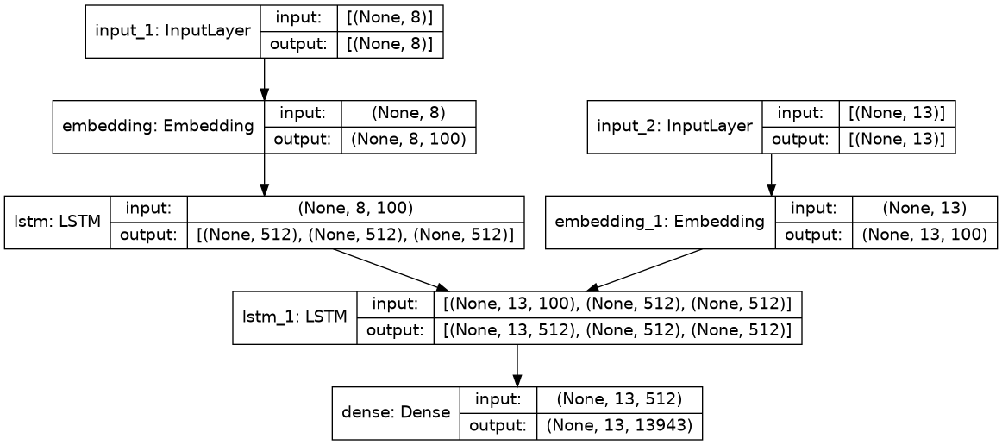
Model za treniranje (1)

Slide 6
Model za treniranje (2)
50.000 rečenica
Embedding sloj dimenzije 100
GloVe težine za embedding na engleskom jeziku
LSTM sloj dimenzije 512
Optimizator: rmsprop
Funkcija greške: unakrsna kategorijska entropija
Metrika: tačnost
5 epoha
Batch size: 128
Validacija na 10% trening skupa

Slide 7
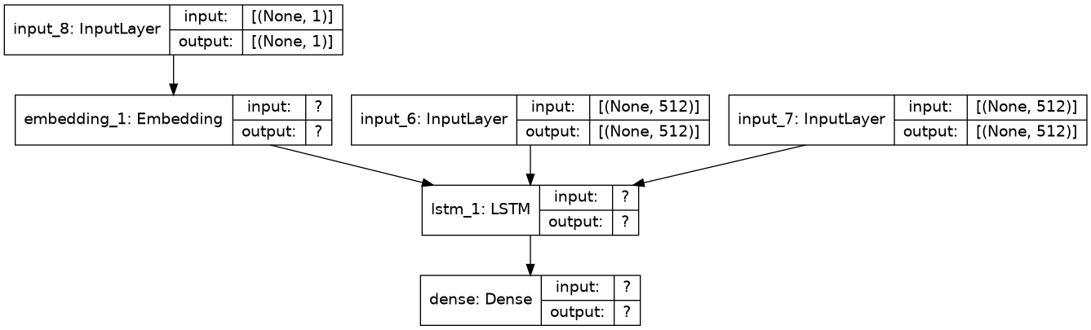
Model za predviđanje
Prethodni model zahteva da je ceo prevod poznat od samog početka. To je korisno prilikom treniranja ali neupotrebljivo za prevođenje novih rečenica. Zbog toga modifikujemo dekoder da prima po jednu reč i pozivamo ga iterativno do kraja prevoda.

Slide 8
Beam search algoritam
Heuristika koja paralelno razmatra više prevoda i bira najbolji među njima
Maksimizira se formula
Bira se k reči koje mreža predviđa kao najverovatnije na osnovu vrednosti potpuno povezanog sloja.
Kada se izabere prvih k kandidata, svaki od njih se potom dopunjuje svim mogućim rečima i bira se k najverovatnijih sevenci među njima.
Ovaj postupak se ponavlja do kraja svake od sekvenci i onda se za konačan prevod uzima najbolja od njih.
Specijalno, za vrednost k = 1 postupak se svodi na gramzivu pretragu.

Slide 9
Rezultati na trening podacima (1)
Rečenica | What's that dog doing?
Tačan prevod | Que fait ce chien ?
Model (greedy) | de quoi chien est il
Model (beam) | qu'est ce que ce chien
Rečenica | Tom tasted the cake.
Tačan prevod | Tom a goûté le gâteau.
Model (greedy) | tom a mangé le gâteau
Model (beam) | tom a mangé le gâteau

Slide 10
Rezultati na trening podacima (2)
Rečenica | You can't bury the truth.
Tačan prevod | Vous ne pouvez pas enterrer la vérité.
Model (greedy) | vous ne pouvez pas les autres
Model (beam) | vous ne pouvez pas la vérité
Rečenica | That boy is smart.
Tačan prevod | Ce garçon est intelligent.
Model (greedy) | ce garçon est intelligent
Model (beam) | ce garçon est intelligent

Slide 11
Rezultati na proizvoljnim rečenicama
Rečenica | What time is it?
Tačan prevod | Quelle heure est il?
Model (greedy) | à quoi ça est le temps
Model (beam) | à quelle heure est il
Rečenica | I am going to run home tomorrow.
Tačan prevod | Je vais courir à la maison demain.
Model (greedy) | je vais aller à la maison
Model (beam) | je vais aller à la maison

Slide 12
BLEU ocena
BLEU (Bilingual Evaluation Understudy) ocena je mera kvaliteta mašinskog prevoda.
Ima vrednost između 0 i 1.
Rečenica | You're polite.
Tačan prevod | tu es poli
Model | tu es intelligent | 1.13e^-154
Rečenica | That sounds exhausting.
Tačan prevod | ça a l'air épuisant
Model | ça a l'air bizarre | 8.63e^-78

Slide 13
BLEU ocena
Rečenica | I'm as tall as my father.
Tačan prevod | je suis aussi grand que mon père
Model | je suis aussi grand que moi | 0.64
Rečenica | I didn't sleep.
Tačan prevod | je n'ai pas dormi
Model | je n'ai pas dormi | 1.0

Slide 14
Dalje unapređivanje
Veći skup podataka za trening (WMT14)
Više LSTM slojeva
Obrtanje redosleda reči na ulaznim rečenicama
Mehanizam za poboljšanje performansi na retkim rečima

Slide 15
Hvala na pažnji!

